Slide 1
RocksDB Festival RF5_Team_LayOut
Supported by IITP, StarLab.
August 30, 2021
Minguk Choi, Jungwon Lee, Guangxun ZHAO
koreachoi96@gmail.com, gardenlee960828@gmail.com, guangxun0621@naver.com
Docks
Notes:
LayOut팀 발표 시작하겠습니다.

Slide 2
RocksDB Festival
1. Performance (Titan vs RocksDBvsBlobDB)
Range scan
2. Paper
Target – 2021 KSC
2
Notes:
이번 발표는 짧게 두가지를 준비하였습니다.
첫번째는 range scan 관련 성능측정을 해보았고
두번째는 방학동안 공부한 내용들을 어떤 형식으로 정리할 것인지, 진행사항은 어느정도인지에 관해 발표할 것이며
저희는 해당 논문을 실제 KSC라는 학회에 제출하는것을 목표로 두고 작업을 진행하고 있습니다.

Slide 3
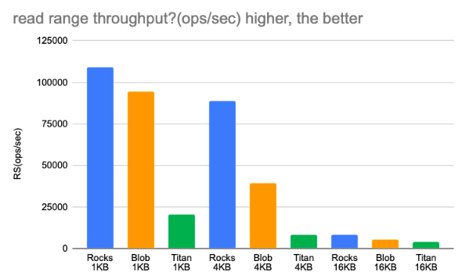
RocksDB Festival
Performance (Range scan)
RocksDB > BlobDB > TitanDB
3
Notes:
Range scane performance에 관해 살펴보겠습니다. 그래프에서는 전체적으로 RocksDB 성능이 더 좋다고 말할 수 있는데요, Range scan 같은 경우는 일반적인 Rocksdb에서 key – value쌍이 같이 있기 때문에 sequential하게 데이터를 가져올 수 있지만 Blob 또는 tian에서는 LSM tree는 key - index 값을 가지고 있고 해당 index 값을 blob에서 찾아야하기 때문에 이러한 그래프를 보여준다 말할수 있습니다. 간단한 그림으로 다음 ppt에서 설명드리겠습니다.

Slide 4
RocksDB Festival
LSM
Blob
Find1 ~ FindN scan
. . .
Find1~FindN
. . .
4
Notes:
간단하게 그림으로 보면 만약 내가 Find 1 ~ N까지 value 값을 가져오고 싶을때 LSM tree 안에 있는 index를 통해 Blob에서 해당 값을 탐색하기 때문에 일반적인 RocksDB보다 성능 하락이 발생 할 수 밖에 없습니다.

Slide 5
RocksDB Festival
1. Paper(~ing)
Title
Key-Value separpation 기법이 도입된 RocksDB의 BlobDB 구조 분석 및 성능 고찰
Analysis of BlobDB structure and performance in RocksDB with key – value separation technique
Layout
1, 요약
전체적인 논문 내용 요약
2, 서론
RocksDB의 구조와 원리 및 blob이 등장하게 된 배경
3, 이론
Blob 구조 및 작동원리
4, 진행한 실험
Titan,Blob,Rockdb 성능 측정 및 분석
5, 결론
Range scan관련 성능이 큰 단점이며 새로운 기법 도입이 필요하다
5
Notes:
논문의 제목은 Key-Value separpation 기법이 도입된 RocksDB의 BlobDB 구조 분석 및 성능 고찰
이며 논문을 flow는 본 ppt와 같이 1,요약 2,서론 3,이론 4 실험 5, 결론순으로 이루어져 있습니다. 현재 여러 논문을 참고해 가며 서론 부분을 작성 중이고 blob 구조 및 작동원리 같은 경우는 방학동안 공부한 소스코드를 재검토 해가며 써볼 예정입니다.
실험 같은 경우는 이번주에 뽑아봤는데 전체적으로 미흡하다 판단되어 이번 ppt에서 빼게 되었는데요. 이번주에 실험을 다시 진행해 보고 만약 저희가 생각한 결과가 아니면 원인분석해보고 조교님 또는 교수님에게 자문을 구해보겠습니다.

Slide 6

Q & A
Notes:
이상 발표를 마치겠습니다. 감사합니다.

